Slide 1


第1章 初识Vue.js
前端主流框架技术课程组

Slide 2
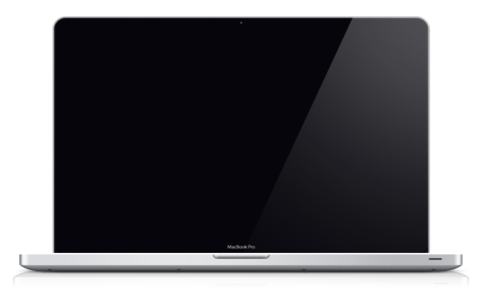

课程目标
Vue基本概念
Vue的数据绑定
Vue指令
Vue事件处理
Vue组件
自定义指令

Slide 3


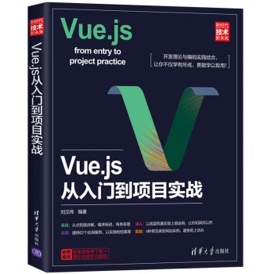
参考书

Slide 4
参考网站
VUE官网：https://cn.vuejs.org
掘金：https://juejin.cn/
知乎：https://www.zhihu.com/

Slide 5
学了这门课可以做什么？
1. 本课程是软件技术web全栈方向的专业必修课程，是培养学生成为Web方向高级程序员重要的一门课程。

Slide 6
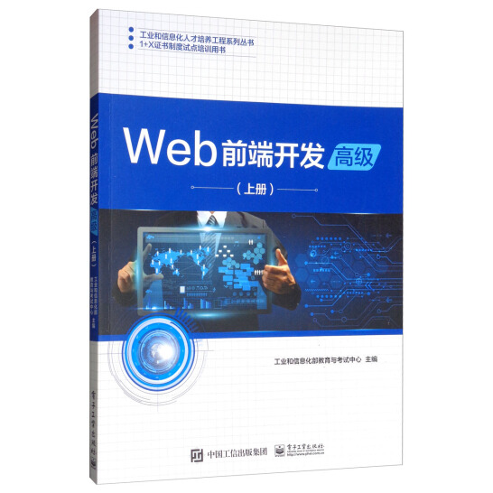

学了这门课可以做什么？
2. 参加WEB前端开发1+X高级证书考试。

Slide 7
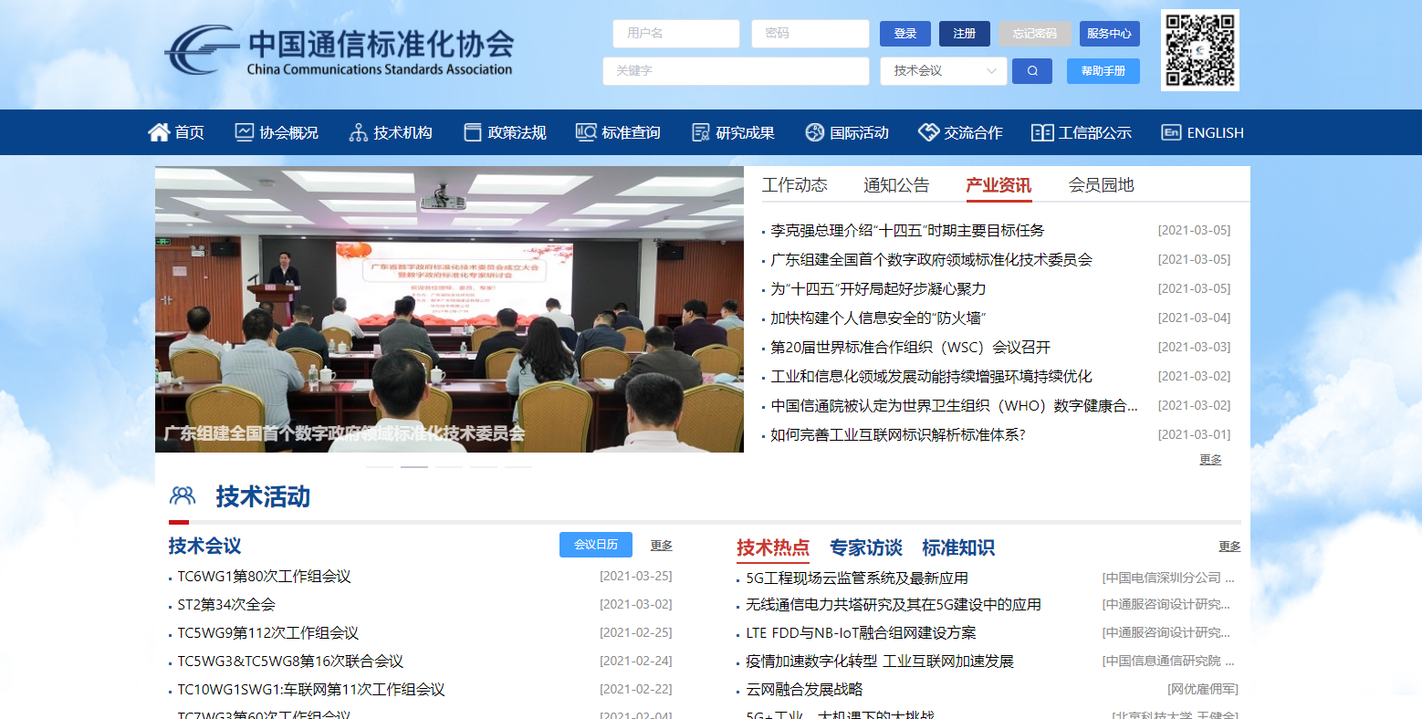
学了这门课可以做什么？
3. 完成毕业设计（http://www.ccsa.org.cn/）。

Slide 8
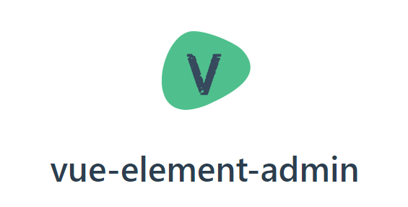
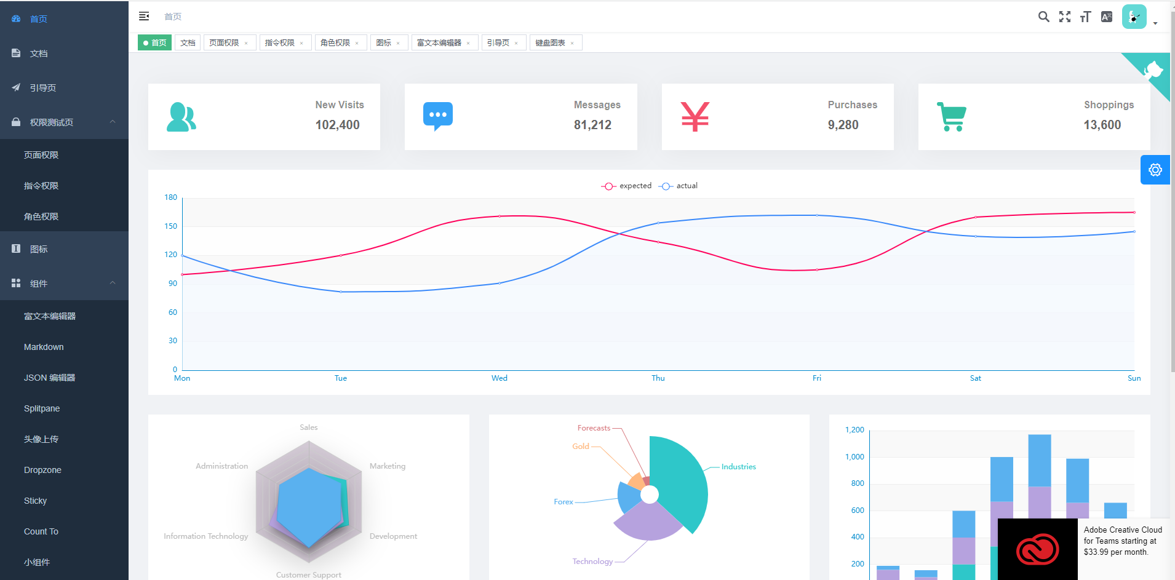
可以使用的技术
https://panjiachen.github.io/vue-element-admin-site/zh/
https://panjiachen.gitee.io/vue-element-admin/#/login?redirect=%2Fdashboard

Slide 9
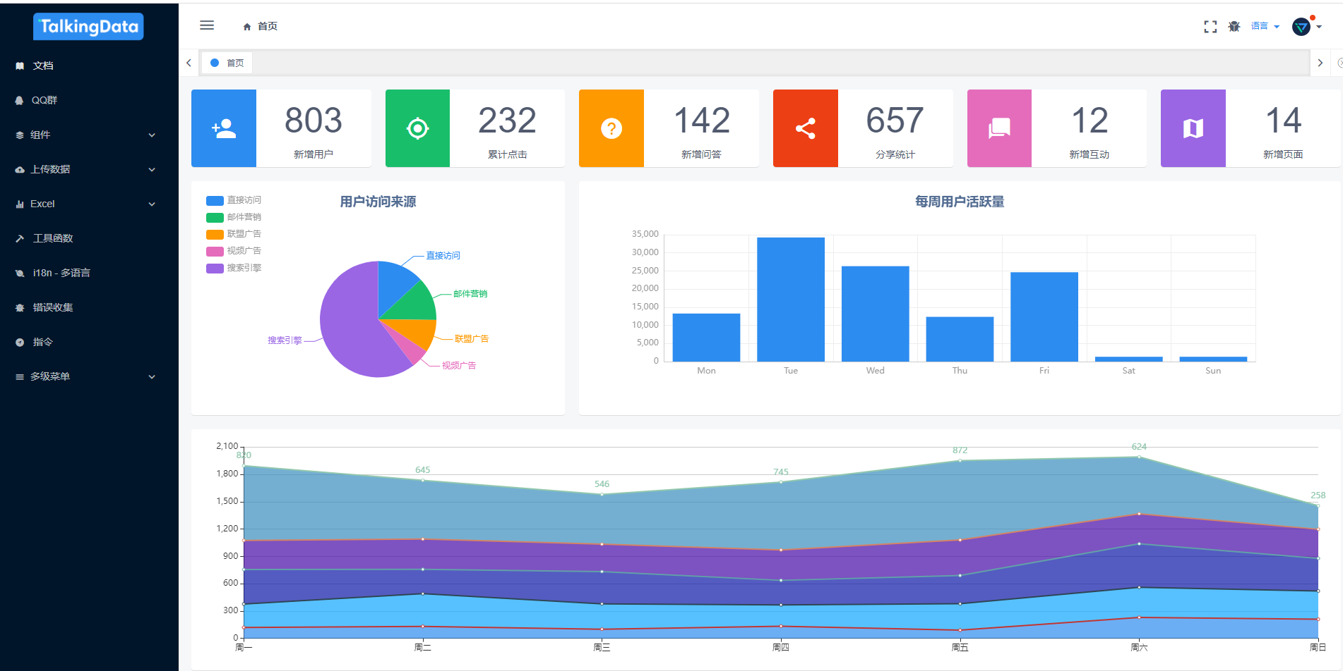
可以使用的技术
iview-admin
http://admin.iviewui.com/home

Slide 10

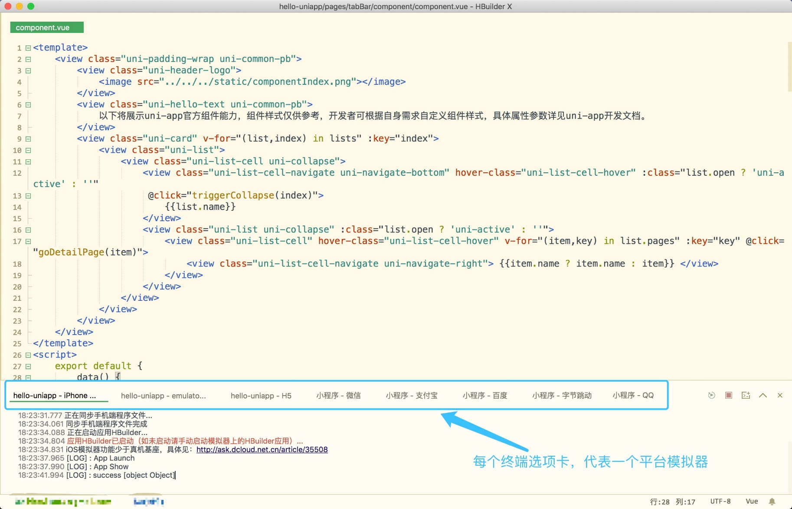
可以使用的技术

Slide 11
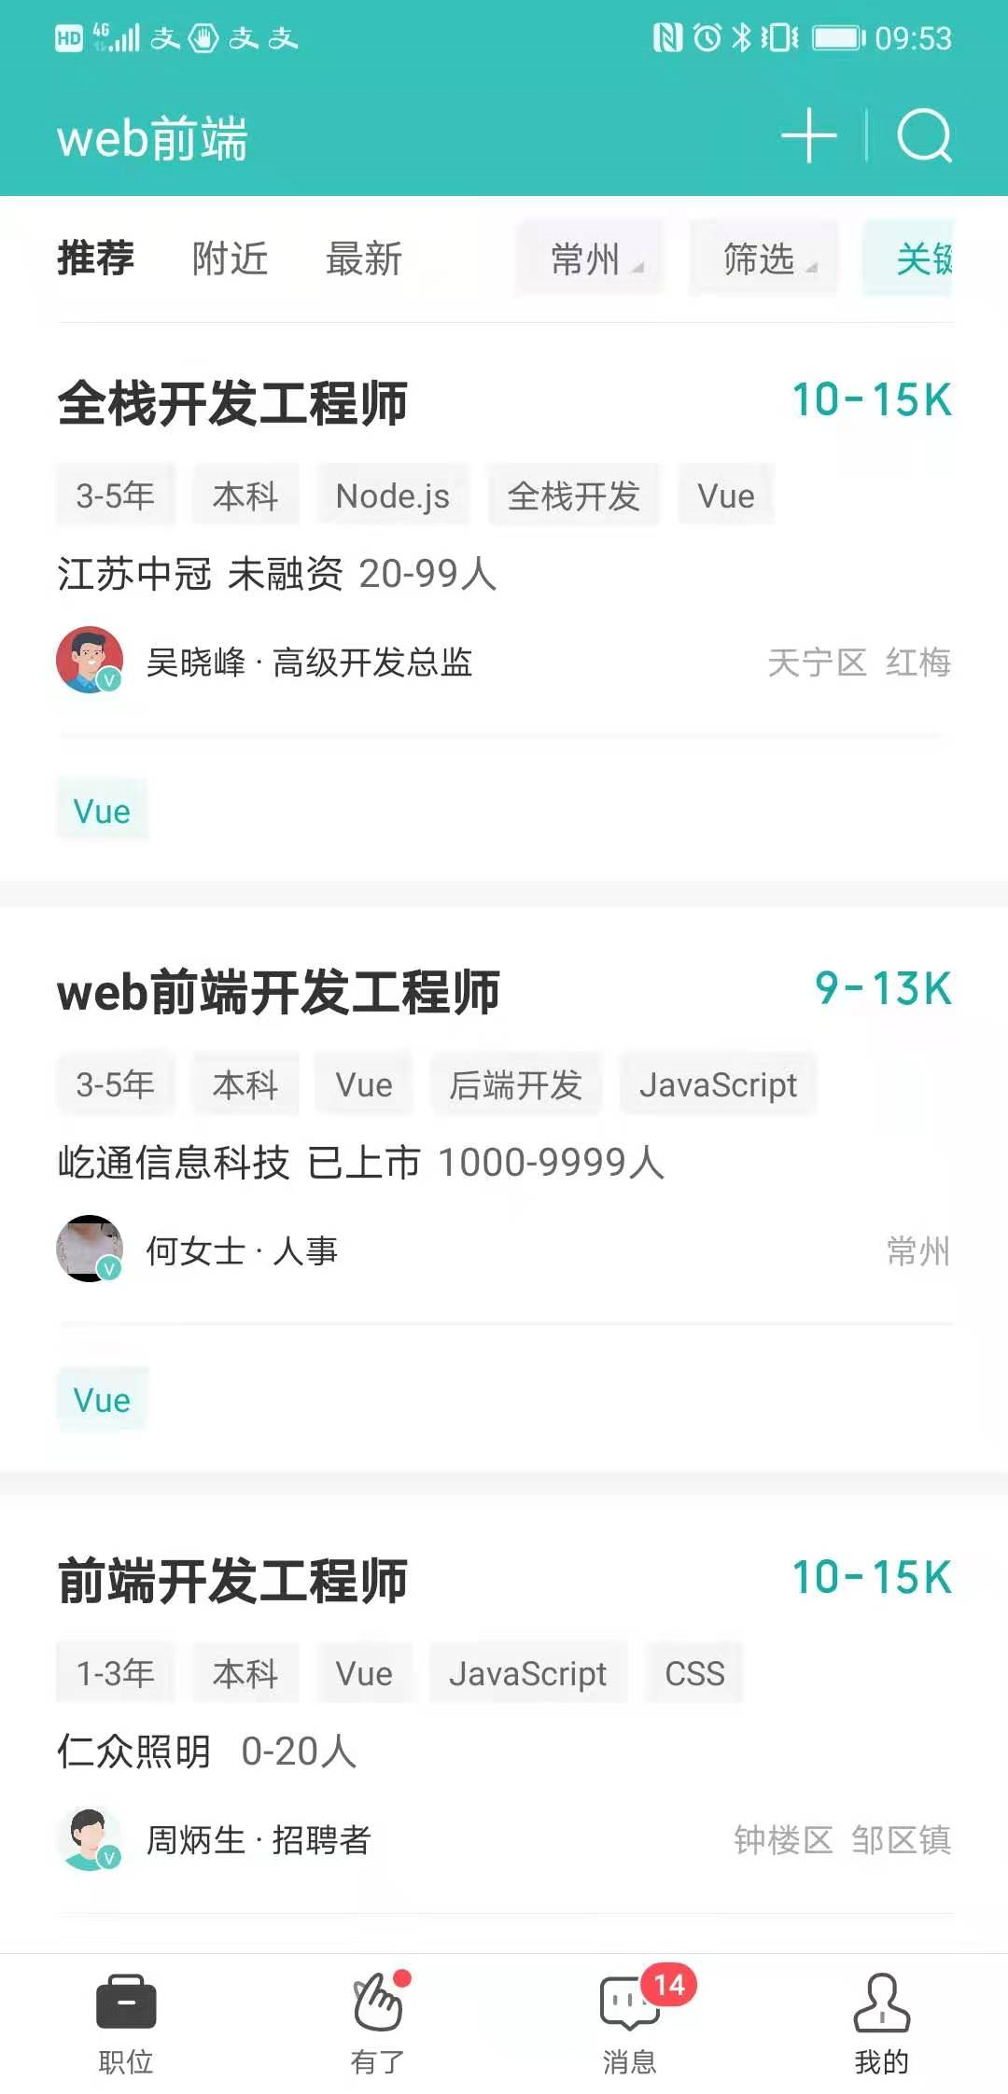
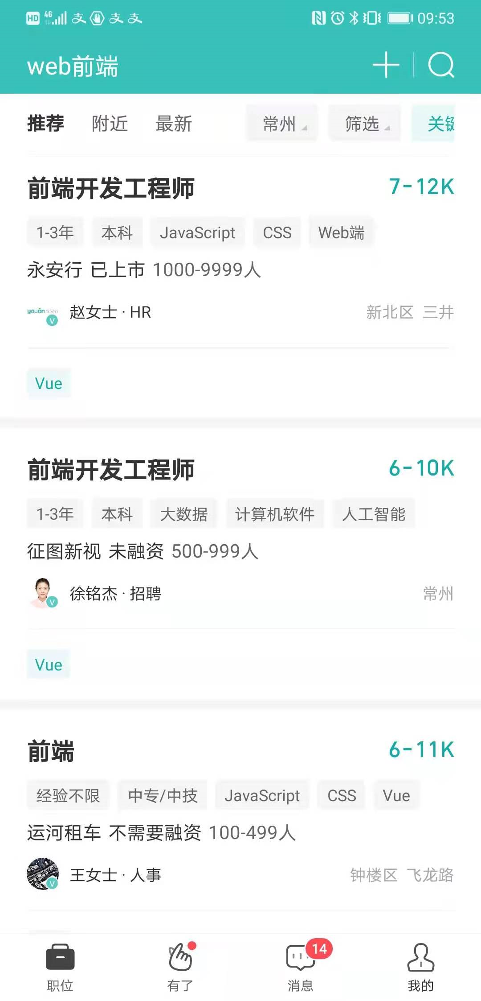
4. 找到相关方向的工作

Slide 12

4. 找到相关方向的工作

Slide 13
1
前端发展历程
2
MVC、MVP和MVVM
目录
3
Angular、React和Vue
4
开发环境准备
5
第1个Vue程序

Slide 14
学习目标
了解前端发展历程
掌握MVC、MVP和MVVM框架结构
完成第1个Vue程序

Slide 15

PART ONE
前端发展历程

Slide 16



1.前端发展历程
什么是前端？
百度百科：前端即网站前台部分，运行在PC端，移动端等浏览器上展现给用户浏览的网页。
前端代码主要由三个部分构成：
HTML、CSS和JavaScript。
01
02
03
CSS
JavaScript
HTML

Slide 17
1.前端发展历程
石器时代
WEB1.0时代
1994年11月
Mosaic浏览器的开发人员创建了网景公司（Netscape Communications Corp.），并发布了Mosaic Netscape 1.0 beta浏览器。
信息流只能通过服务器到客户端单向流通!
1994年底
由Tim Berners-Lee牵头的万维网联盟（World Wide Web Consortium）成立，这标志着万维网的正式诞生。

Slide 18
1.前端发展历程
标志性技术
HTML4.01
CSS 2.0
ECMAScript 4.0
告诉浏览器网页上有什么
告诉浏览器网页长什么样
描述网页元素有什么行为

Slide 19
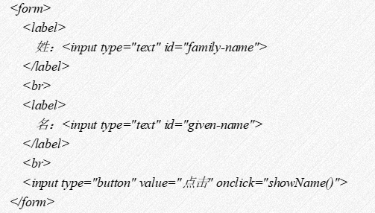
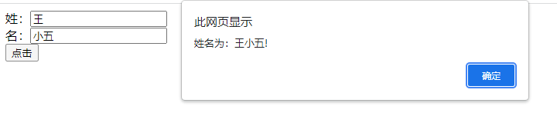
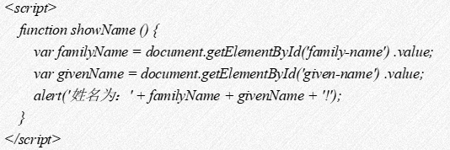
1.前端发展历程
【例1.1】字符拼接

Slide 20
1.前端发展历程
铁器时代
1998年
WEB2.0时代
Ajax出现
富交互动态的浏览器产品：Gmail（2004年）、Google地图（2005年）
2006年
jQuery出现
跨浏览器的JS库，主要用于DOM操作、数据交互等

Slide 21

1.前端发展历程
AJAX
Ajax是一种异步处理方式，在不需要页面刷新的情况下就可以更新页面内容，它的出现提升了页面用户体验。
这时候，前端不再是后端的模板，前端也可以独立得到各种数据。

Slide 22

1.前端发展历程
jQuery
为什么会出现？
在这一时期，前端面对的主要是浏览器的兼容性问题，而jQuery在处理DOM兼容性问题上有着大量的解决方案，因此快速风靡全球。

Slide 23
1.前端发展历程
jQuery的流行间接带来以下的发展：
促使人们对CSS1~CSS3选择器的学习
促进了浏览器原生选择器引擎document.querySelectorAll、Element.matches的诞生
提高人们对domReady的认识
促进了Promise与requestAnimateFrame 的诞生
降低前端门槛，前端工程师的队伍越来越壮大

Slide 24
1.前端发展历程
工业时代
jQuery弊端
在信息时代、大数据时代， jQuery在对DOM进行大量的操作时，会出现页面加载缓慢等问题。
业务数据如何组织
如何更好地模块化
界面与业务数据间如何交互

Slide 25
1.前端发展历程
解决方案：前端自动化和各种MV*框架
2008年
2011年
谷歌V8引擎发布，终结微软IE时代
React诞生
2009年
2014年
AngularJS诞生
Node.js诞生
Vue.js诞生

Slide 26
PART TWO
MVC、MVP和MVVM

Slide 27
2. MVC、MVP和MVVM
MVC
Model
View
Controller
Model:模型，用来存放应用的所有数据对象。模型不必知道视图和控制器的逻辑。任何事件处理代码、视图模板，以及那些和模型无关的逻辑都应当隔离在模型之外。

Slide 28
2. MVC、MVP和MVVM
Model
View
Controller
View:视图，是呈现给用户的页面，用户与之产生交互。在MVC应用中，视图大都是由HTML、CSS、JavaScript模板组成的。除了模板中简单的条件语句、循环语句之外，视图不应当包含任何其他逻辑。

Slide 29
2. MVC、MVP和MVVM
Model
View
Controller
Controller:控制器，是模型和视图之间的纽带。控制器从视图获取事件和输入，对它们进行处理，并相应地更新视图。当页面加载时，控制器会给视图添加事件监听。当用户和应用产生交互时，控制器中的事件触发器就开始工作了。

Slide 30
2. MVC、MVP和MVVM
Model
View
Controller
在MVC中，各部分的通信是单向的：
用户通过与视图进行交互，向控制器发出指令；
控制器根据指令完成业务逻辑，随后要求模型改变状态；
模型将新数据发送到视图，页面得到更新。

Slide 31
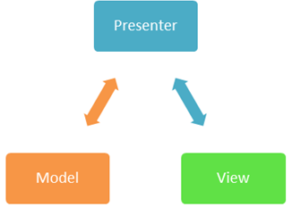
2. MVC、MVP和MVVM
MVP
MVP由MVC演变而来。
Model：模型，提供数据；
View：视图，负责显示；
Presenter：表示器，负责逻辑的处理。

Slide 32
2. MVC、MVP和MVVM
视图通常由表示器初始化，它呈现用户界面（UI）并接受用户所发出命令，但不对用户的输入作任何逻辑处理，而仅仅是将用户输入转发给表示器。

Slide 33
2. MVC、MVP和MVVM
表示器包含大多数表示逻辑，用以处理视图，与模型交互以获取或更新数据等。

Slide 34
2. MVC、MVP和MVVM
模型描述了系统的处理逻辑，模型对于表示器和视图一无所知。

Slide 35
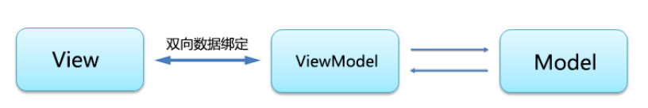
2. MVC、MVP和MVVM
MVVM
MVVM模式是Model-View-ViewModel的缩写，它萌芽于2005年微软推出的基于 Windows的用户界面框架WPF。

Slide 36
2. MVC、MVP和MVVM
M：Model，指数据层，泛指后端进行的各种业务逻辑处理和数据操控，主要围绕数据库系统展开。
V：View，指视图层，也就是用户界面，主要由HTML和CSS来构成。

Slide 37
2. MVC、MVP和MVVM
VM：ViewModel，视图数据层，由前端开发人员组织生成和维护。在这一层，前端开发者将从后端获取到的Model数据进行转换，做二次封装，以生成符合View层使用预期的视图数据模型。视图状态和行为都封装在ViewModel里。

Slide 38
PART THREE
Angular、React和Vue

Slide 39

3.Angular、React和Vue
Angular
AngularJS诞生于2009年，由Misko Hevery等人创建，是一款构建用户界面的前端框架，后为Google所收购。
AngularJS是一个应用设计框架与开发平台，用于创建高效、复杂、精致的单页面应用，通过新的属性和表达式扩展了HTML，实现一套框架运行在多种平台，包括移动端和桌面端。
AngularJS有着诸多特性，最为核心的是：MVVM、模块化、自动化双向数据绑定、语义化标签、依赖注入等。

Slide 40
3.Angular、React和Vue
2016年，Angular 2的发布发生了重大变化
Angular 2是对AngularJS的重写, 2.0以前的版本称为AngualrJS，使用JavaScript进行编写。
单击此处
添加名称
Angular2以后官方命名为Angular（删除了名字中的JS），使用TypeScript编写。

Slide 41

3.Angular、React和Vue
React
React最初于2013年发布，它起源于Facebook的内部项目，因为该公司对市场上所有JavaScript MVC框架，都不满意，就决定自己写一套，用来架设Instagram的网站。
React是一个用于构建用户界面的JavaScript库，是用JavaScript构建“快速响应”的大型Web应用程序的首选方式。

Slide 42

3.Angular、React和Vue
Vue
Vue是一套用于构建用户界面的渐进式JavaScript框架，它是由前Google员工Evan You（尤雨溪）于2014年开发的。
与其它大型框架不同的是，Vue被设计为可以自底向上逐层应用。Vue的核心库只关注视图层，不仅易于上手，还便于与第三方库或既有项目整合。
另一方面，当与现代化的工具链以及各种支持类库结合使用时，Vue也完全能够为复杂的单页应用（SPA）提供驱动。

Slide 43
3.Angular、React和Vue
Vue有众多突出的特点，其中主要的特点有：
轻量级的框架
双向数据绑定
指令
组件化
客户端路由
状态管理

Slide 44
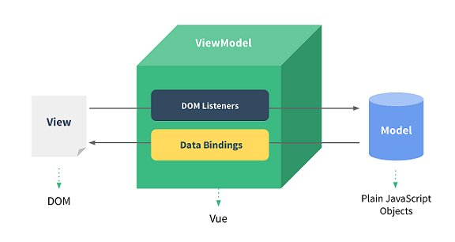
3.Angular、React和Vue
Vue的核心是一个视图模板引擎，它可以让数据与DOM保持同步。
Vue拥抱数据驱动的视图概念，通俗地讲，它在普通HTML模板中使用特殊的语法将DOM “绑定”到底层数据。
在MVVM架构中，Vue起到ViewModel的作用。

Slide 45
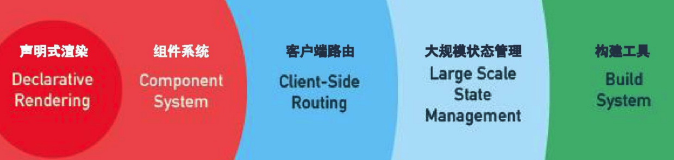
3.Angular、React和Vue
在声明式渲染（视图模板引擎）的基础上，可以通过添加组件系统、客户端路由、大规模状态管理来构建一个完整的框架。
所说的“渐进式”，代表的含义是主张最少，其实就是Vue的使用方式，同时也体现了Vue的设计的理念。

Slide 46
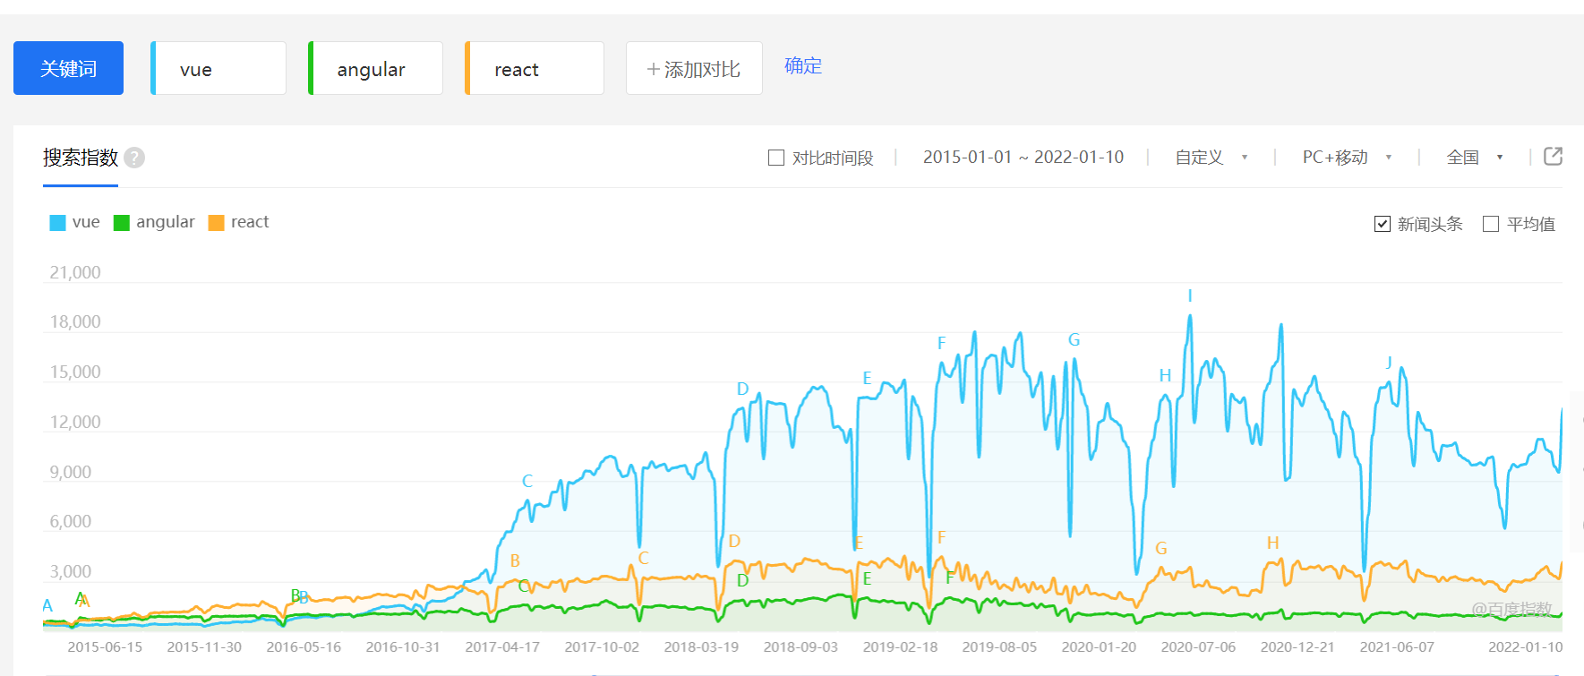
3.Angular、React和Vue
参考百度指数，对vue、angular和react进行关键词分析，如图1-10，从2017年12月之后，在百度上搜索vue的频次要远远高于angular和react。

Slide 47
PART FOUR
开发工具

Slide 48
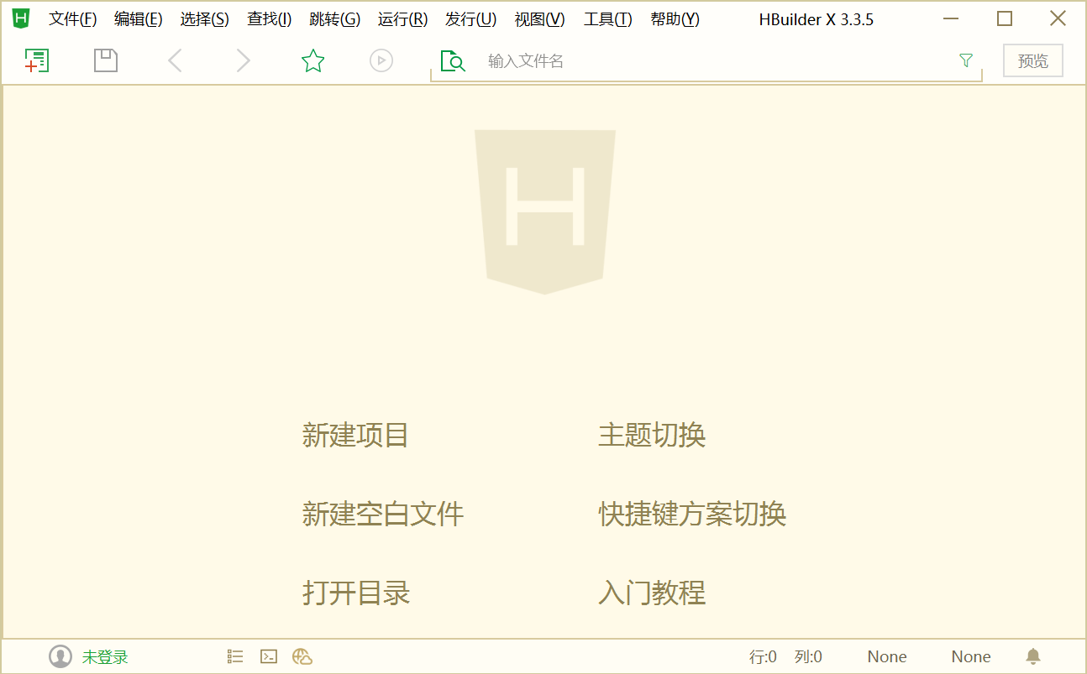
4.开发工具
编辑器
HBuilderX是一个绿色发行包，在Windows下载下来是一个zip包，解压后双击HBuilderX.exe即可使用。
HBuilderX专为Vue打造，提供比其他工具更优秀的Vue支持，可以大幅提升Vue开发效率，包括：语法高亮、代码提示、语法校验等。

Slide 49
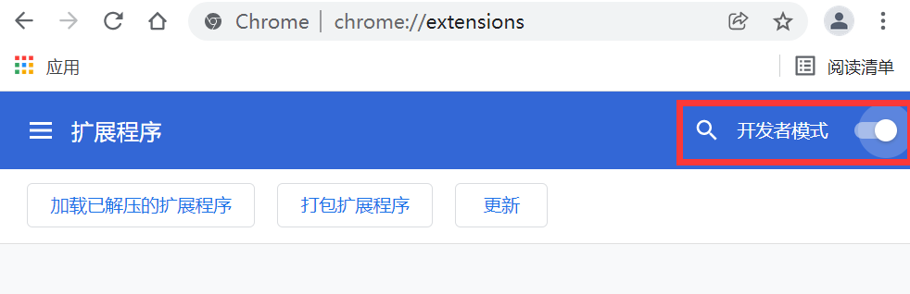
4.开发工具
vue-devtools
vue-devtools是一款基于Chrome浏览器的插件，用于调试Vue应用，可以极大地提高调试效率。
vue-devtools可以通过.crx文件进行安装：
下载vue-devtools.crx
Chrome浏览器输入地址“chrome://extensions/”进入扩展程序页面，打开开发者模式

Slide 50
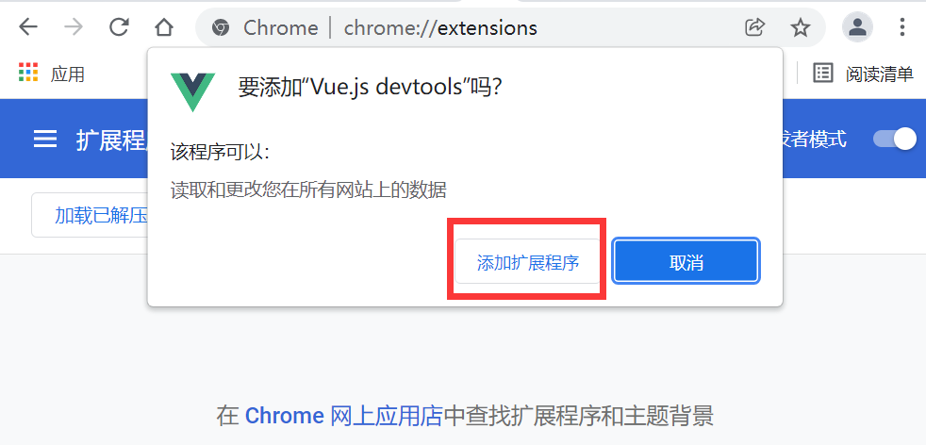
4.开发工具
将vue-devtools.crx拖入扩展程序页面，点击“添加扩展程序”

Slide 51
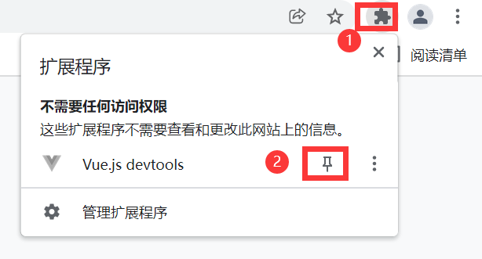
4.开发工具
鼠标点击浏览器右上方扩展程序图标，再点击图钉按钮将Vue.js devtools固定在浏览器右上方

Slide 52
PART FIVE
第1个Vue程序

Slide 53
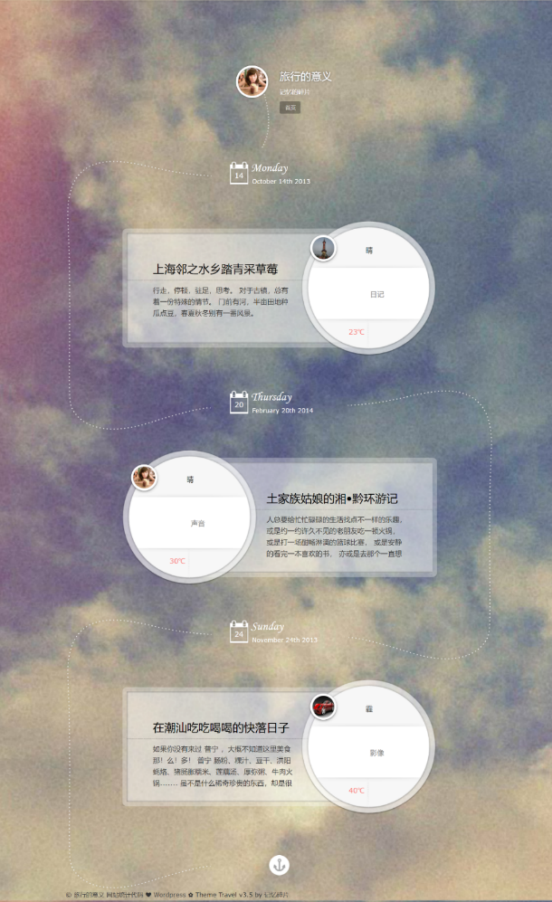
5.第1个Vue程序
该网页中有3块区域用来显示日记的名称和内容，分别用原生JS、jQuery及Vue方式来填充其中的文字。

Slide 54
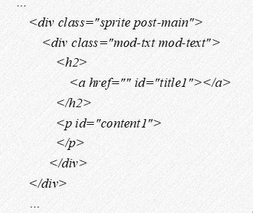
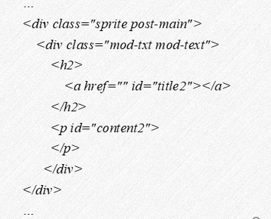
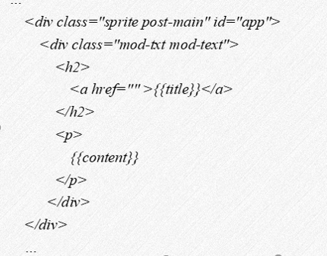
5.第1个Vue程序
【例1.2】第1个Vue程序

Slide 55
5.第1个Vue程序

Slide 56
THANK YOU!

